Slide 1
반도체 및 Verilog
https://youtu.be/xPV1cF95xIY

Slide 2
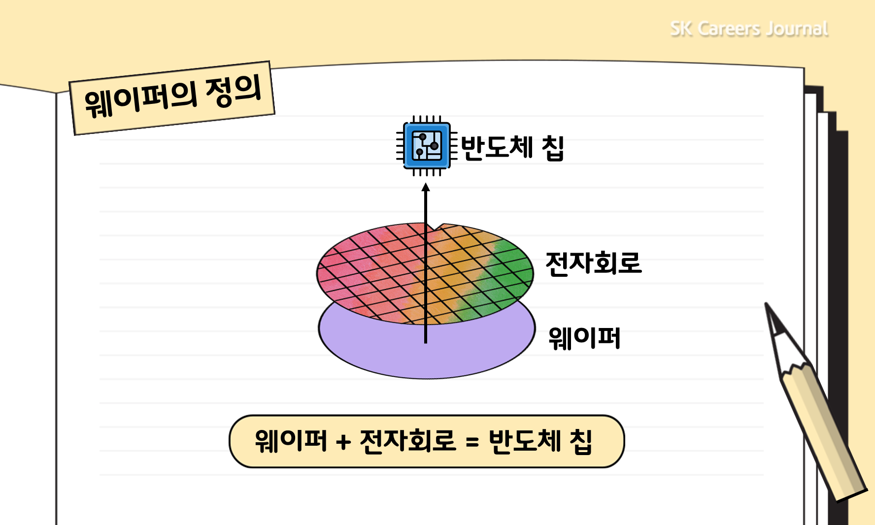
Hardware description language (HDL)

Slide 3
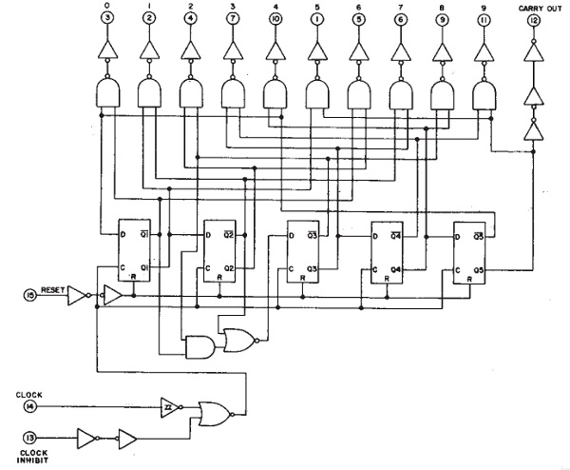
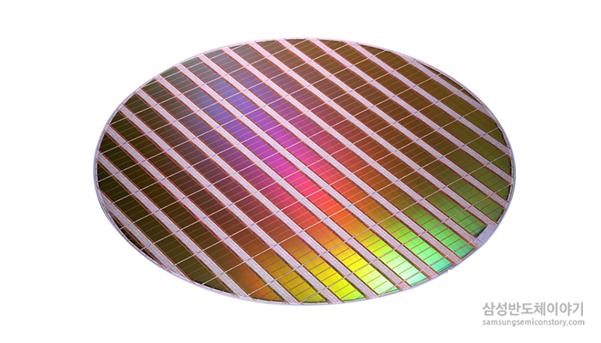
Hardware description language (HDL)

Slide 4
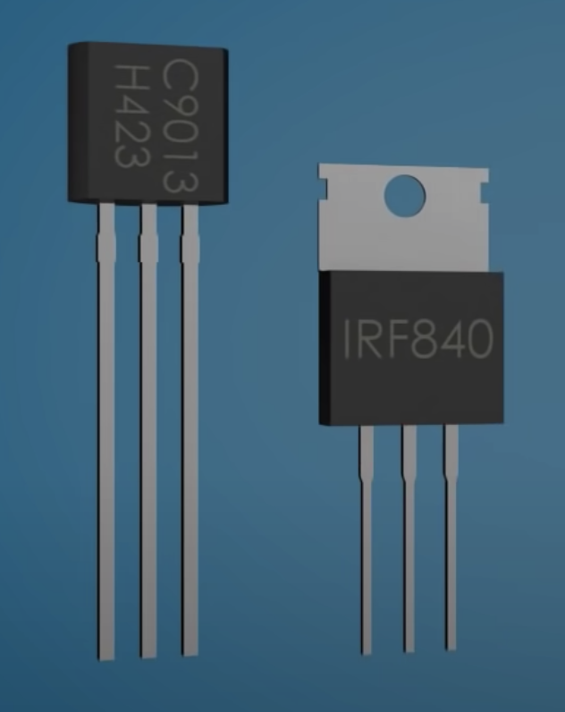
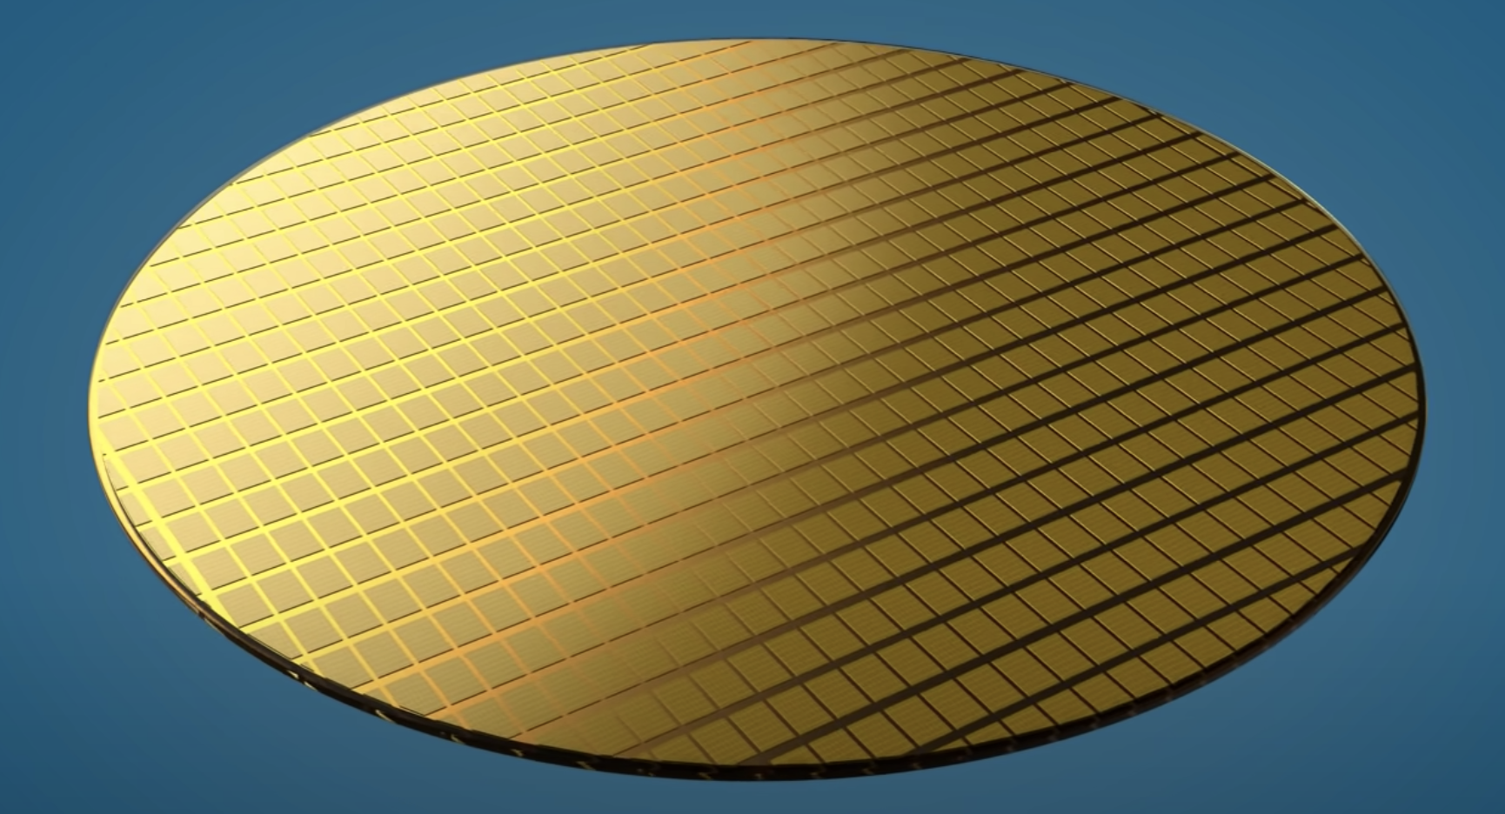
반도체
CPU는 트랜지스터라고 하는 반도체로 만들어 짐.
반도체는 주로 실리콘으로 만들어짐.

Slide 5
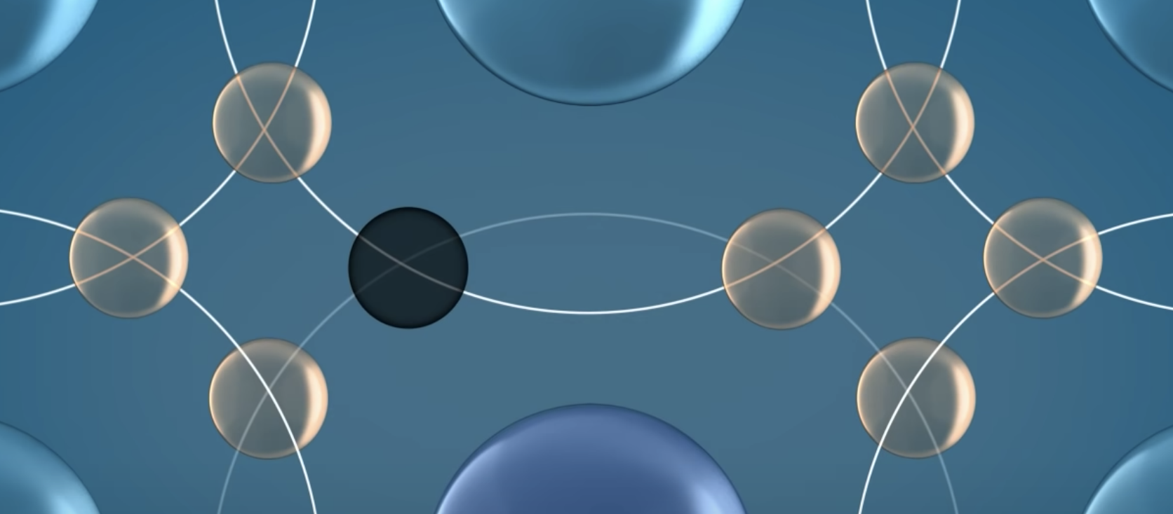
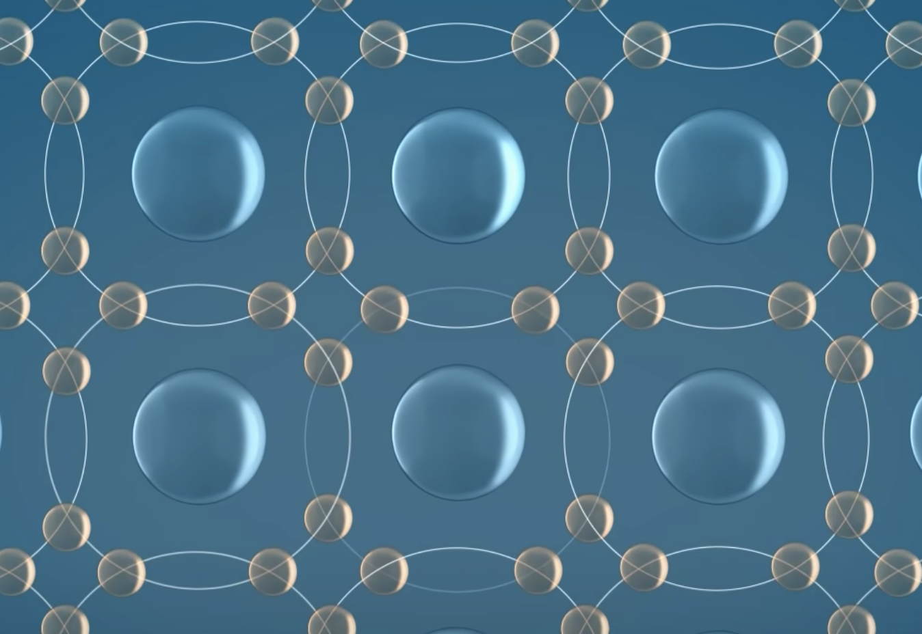
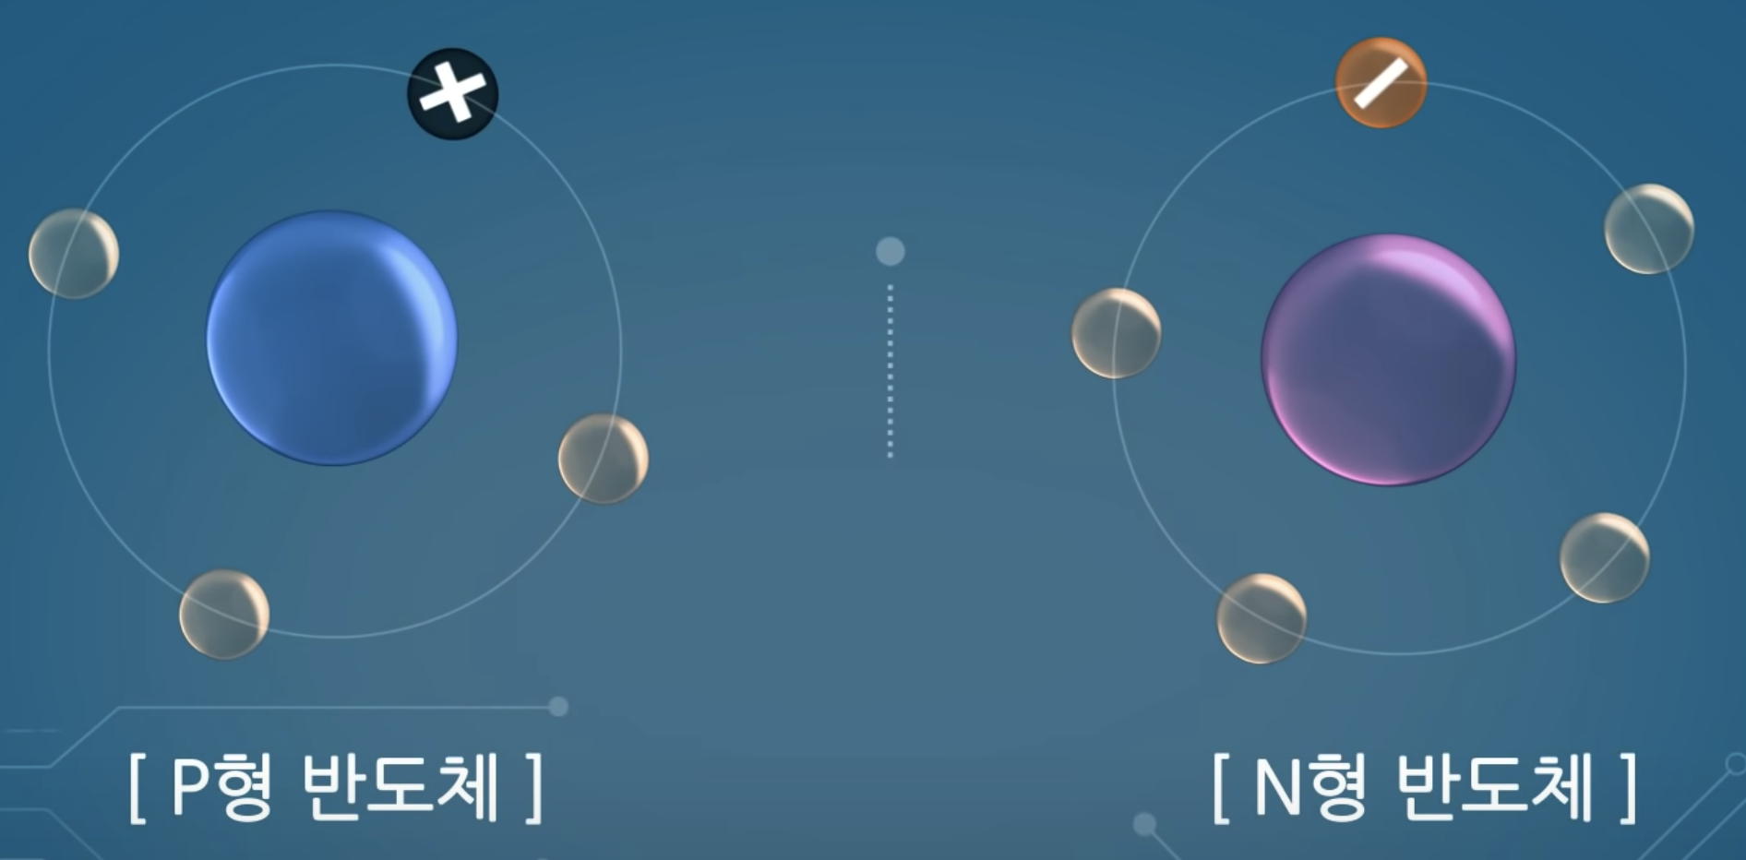
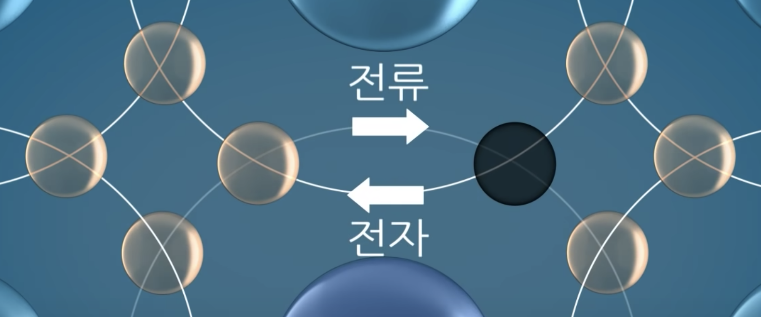
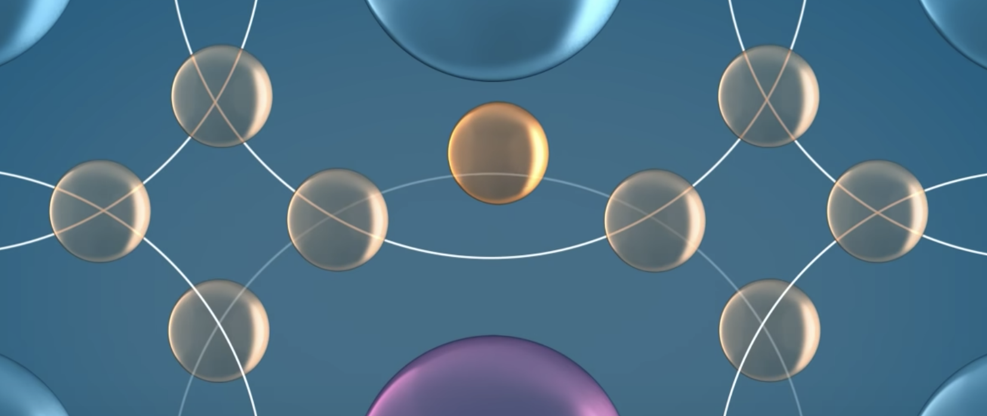
반도체

Slide 6
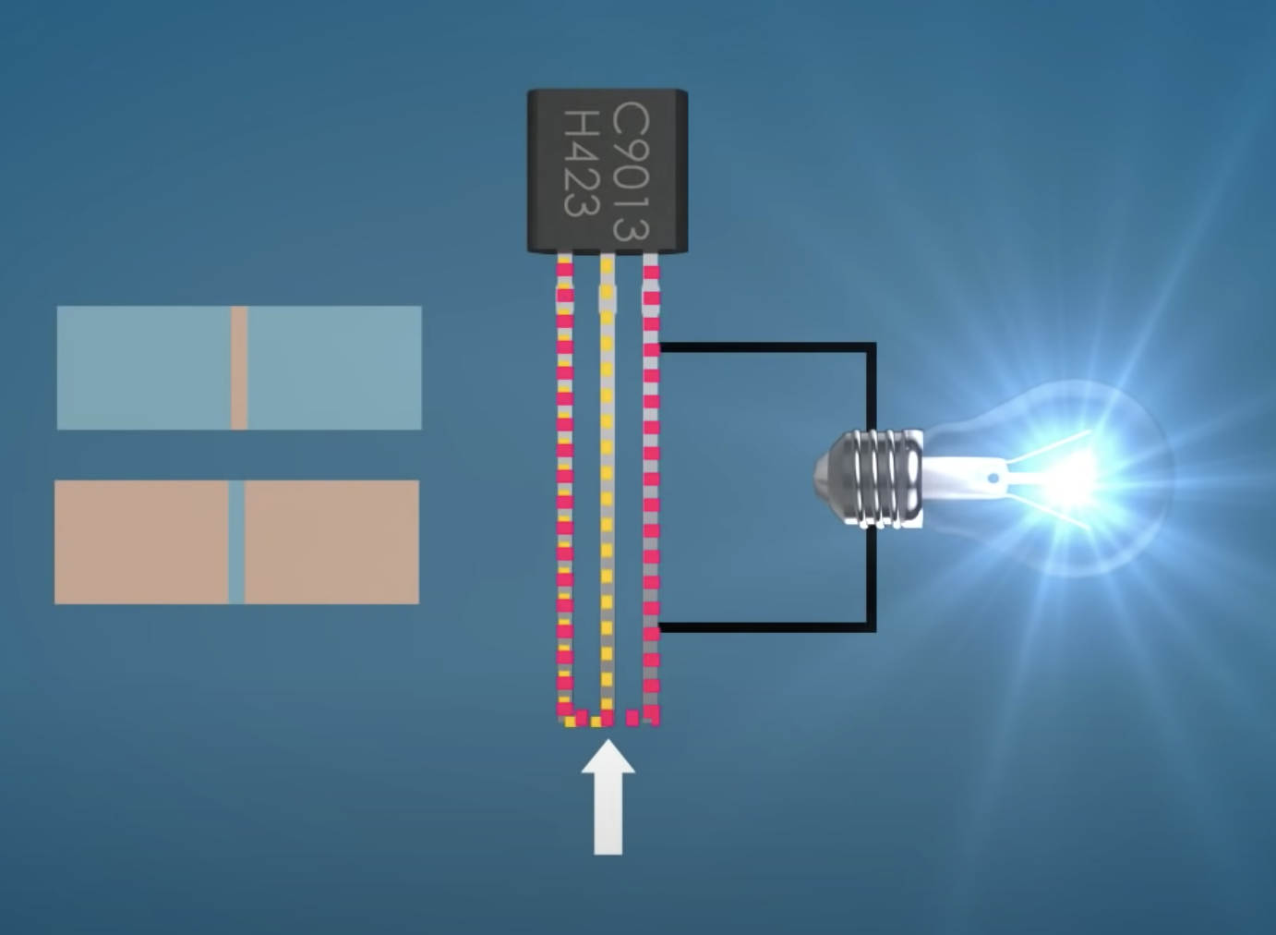
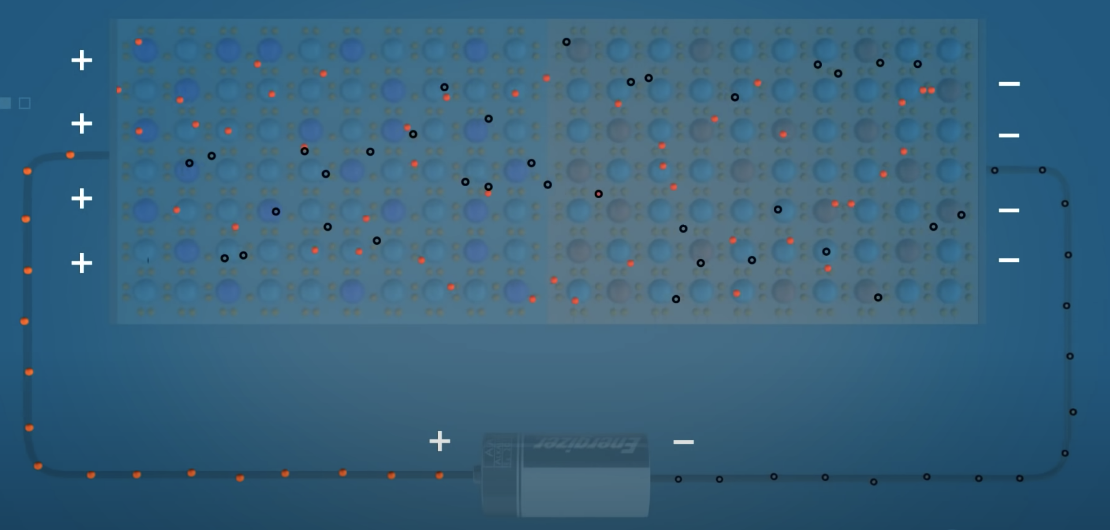
반도체
P와 N을 결합하고 전압을 주면 전류가 흐르게 됨.
PNP / NPN 반도체
https://youtu.be/Fg00LN30Ezg

Slide 7
logic gate 논리 회로
AND gate
A | B | 출력
0 | 0 | 0
1 | 0 | 0
0 | 1 | 0
1 | 1 | 1
입력
출력
A
B
OR gate
A | B | 출력
0 | 0 | 0
1 | 0 | 1
0 | 1 | 1
1 | 1 | 1
입력
A
출력
B

Slide 8
Verilog
Verilog 는 전자 회로 및 시스템에 사용되는 Hardware Description Language(HDL) 하드웨어 기술 언어 이다.
HDL에는 대표적으로 VHDL과 Verilog가 있는데, Verilog가 많이 사용된다고 함.
C언어와 비슷한 문법을 가지고 있어서 사용자들이 접근하기 편함.
블록의 시작과 끝을 중괄호가 아닌 Begin과 End를 사용하여 구분.
HDL의 특징인 시간에 대한 개념이 포함되어 있다는 차이점도 존재.
Verilog 설계는 디지털 회로 설계.

Slide 9
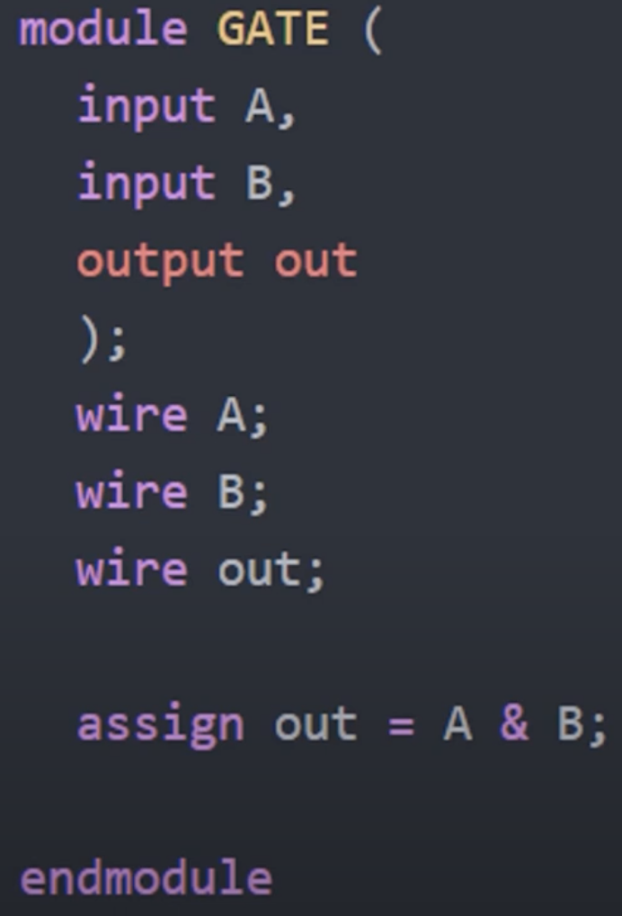
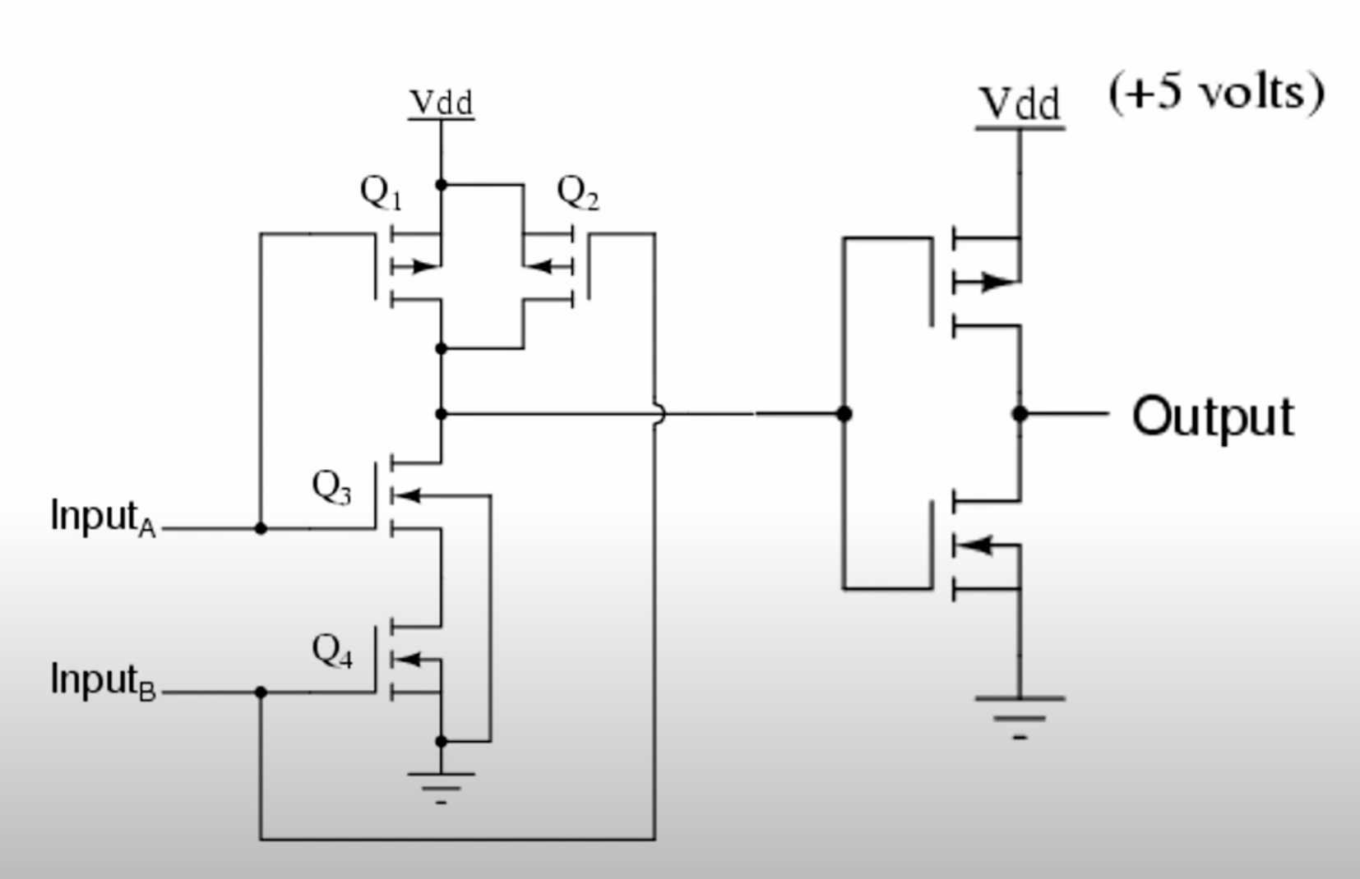
logic gate 논리 회로
AND gate
입력
출력
A
B

